Slide 1
ОБУЧЕНИЕ СИК
Избори за народни представители на 14.11.2021 г. във втори избирателен район – Бургас.

Slide 2
ПРЕДИЗБОРEН ДЕН – 13 ноември 2021 г.
1. Получаване на изборните книжа и материали:
В предизборния ден – 13.11.2021 г., общината /района/ кметството, предават на председателя на СИК бюлетините и другите изборни книжа и материали в присъствието на зам. председател, секретар и членове на СИК

Slide 3
2. Получаване на специализирано устройство за машинно гласуване
Представителят на „Сиела Норма“ АД, в присъствието на членовете на СИК, инсталира и тества машината за гласуване. След тестването машината разпечатва разписка за текущо състояние. Разписката, петте карти и ПИН-кодът се поставят в плик, който се запечатва и се подписва от присъстващите членове на СИК.

Slide 4
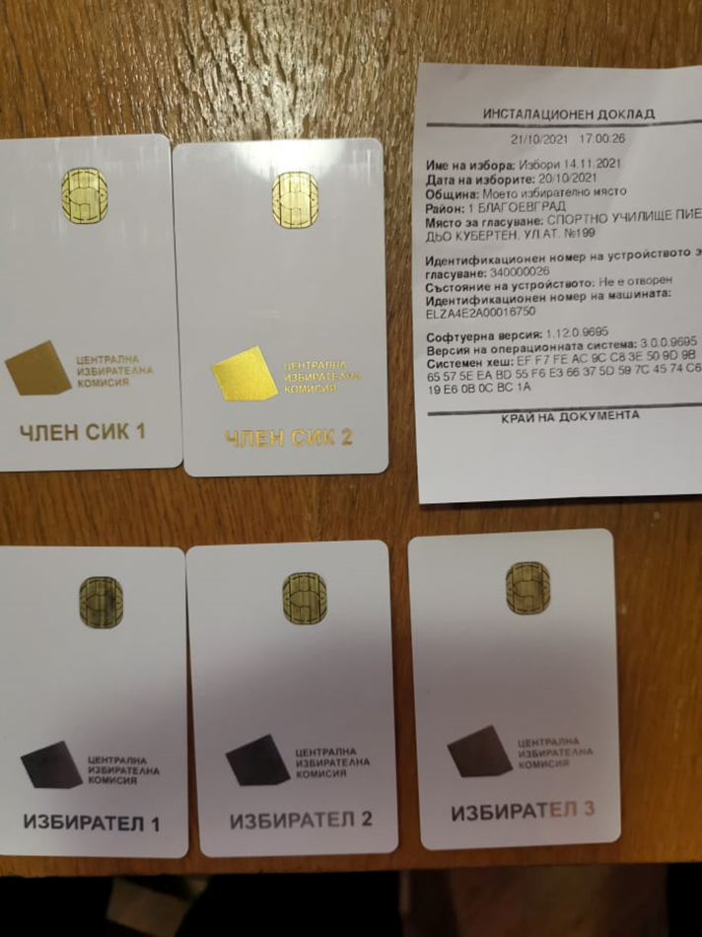

Slide 5
3. Действия по подготовка на изборното помещение
Изборните помещения се оборудват от общинската администрация
Членовете на СИК – те разпределят поставянето на избирателните списъци, печата на СИК и копирната техника и други материали.
Осигуряват се и места за наблюдатели, застъпници, представители на партии, коалиции и инициативни комитети, от които да имат пряка видимост.

Slide 6
3. Действия по подготовка на изборното помещение
Предоставените на всяка секция кутии за гласуване с хартиени бюлетини, заедно с хартиените бюлетини и кутията за отрязъците с номерата на бюлетините се поставят ВСТРАНИ от работните места на членовете на СИК и се използват САМО в случай на преустановяване на машинното гласуване и преминаване към гласуване с хартиени бюлетини. Бюлетините не се откъсват от кочана предварително преди началото на изборния ден.
Поставя се кабина за гласуване, която се използва САМО при преустановяване на машинното гласуване и преминаване към гласуване с хартиени бюлетини.

Slide 7
3. Действия по подготовка на изборното помещение
Всяка машина за гласуване се поставя извън кабината за гласуване върху подходяща маса, която да осигурява нормална видимост (на нивото на погледа) на избирателя към екрана така, че да се осигури тайната на гласуването и гласуването на избиратели с увредено зрение или със затруднения в придвижването.
В случай, че машината е поставена на ниска маса пред нея се поставя стол за избирателя.

Slide 8
Действия по подготовка на изборното помещение
Членовете на СИК подреждат масите, столовете, кабините за гласуване и останалите помощни материали, които ще се използват в изборния ден, по начин и ред, позволяващ незабавното започване на изборния ден.
Пликът с печата на СИК не се отваря.

Slide 9
ІІІ. ИЗБОРЕН ДЕН – 14 ноември 2021 г.
1. Откриване на изборния ден
Изборният ден се открива в 7,00 часа на 14 ноември 2021 г., но не по-късно от 8,00 часа (ако в 7,00 часа не са се явили повече от половината членове на СИК).
Брой на назначените членове на СИК | 9 | 7
Брой на присъстващите членове, необходими за отваряне на изборното помещение | 5 | 4

Slide 10
ІІІ. ИЗБОРЕН ДЕН – 14 ноември 2021 г.
Ако не са се явили повече от половината от членовете на комисията – НЕ СЕ ОТВАРЯ изборното помещение. Председателят на СИК уведомява РИК кой член на СИК отсъства.
Председателят на СИК трябва да разполага с телефонните номера на членовете на СИК и РИК (снабдява се от общинската администрация предварително).

Slide 11
ІІІ. ИЗБОРЕН ДЕН – 14 ноември 2021 г.
Председателят на СИК разпечатва плика с печата на комисията.
Печатът се маркира по уникален начин (като се наранява част от него на произволно място).
Председателят разпечатва пакета с бюлетините, откъсва една бюлетина от кочана, с големи букви по диагонал изписва „ОБРАЗЕЦ“ и я залепва като образец на таблото пред избирателната секция, след което бюлетините се прибират встрани от работните места на СИК.

Slide 12
Действията по активиране на всяка машина за гласуване –
Описани са в методическите указания
След приключване на подготовката председателят обявява изборния ден за открит и гласуването започва.

Slide 13
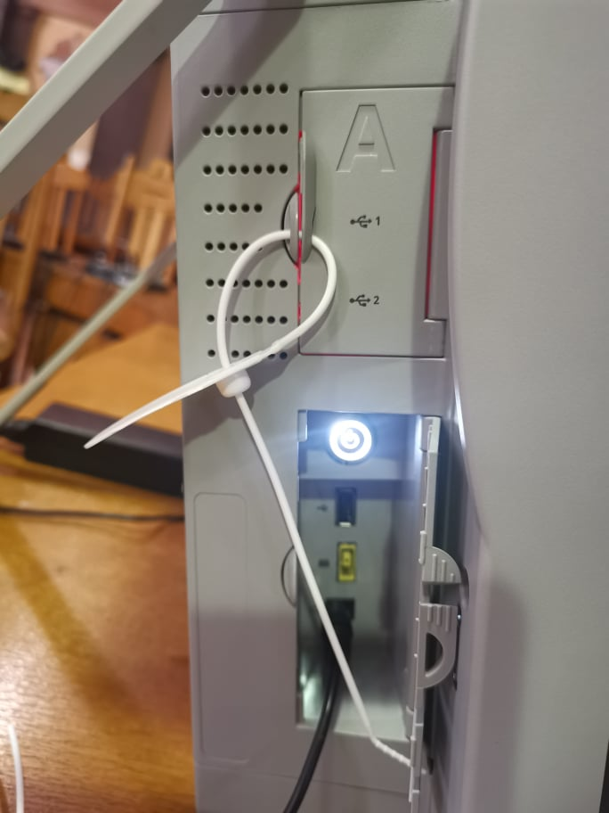
Действията по активиране на всяка машина за гласуване –

Slide 14
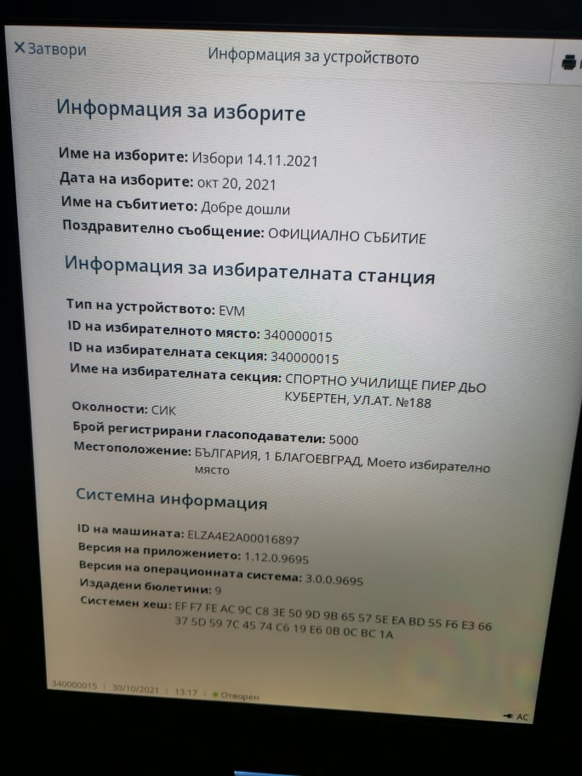

Slide 15
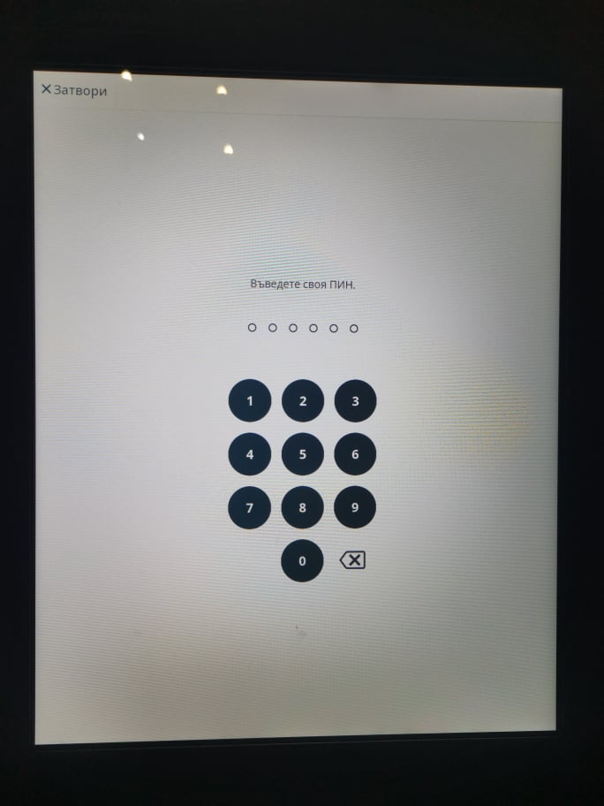

Slide 16
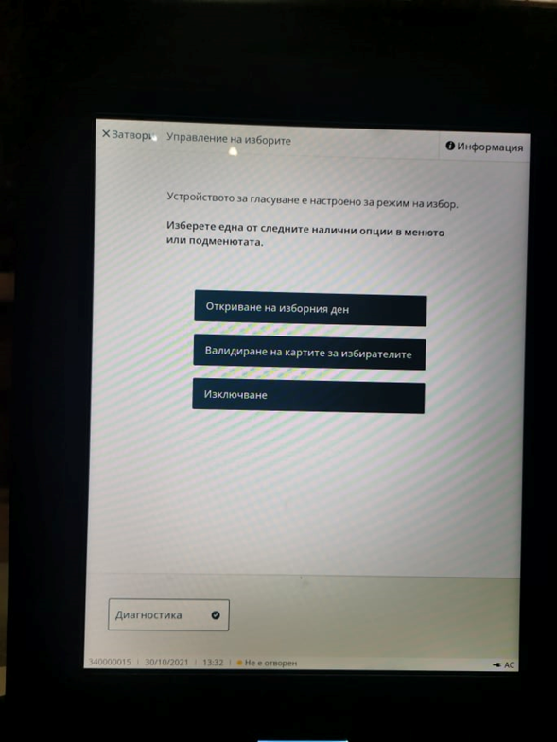

Slide 17
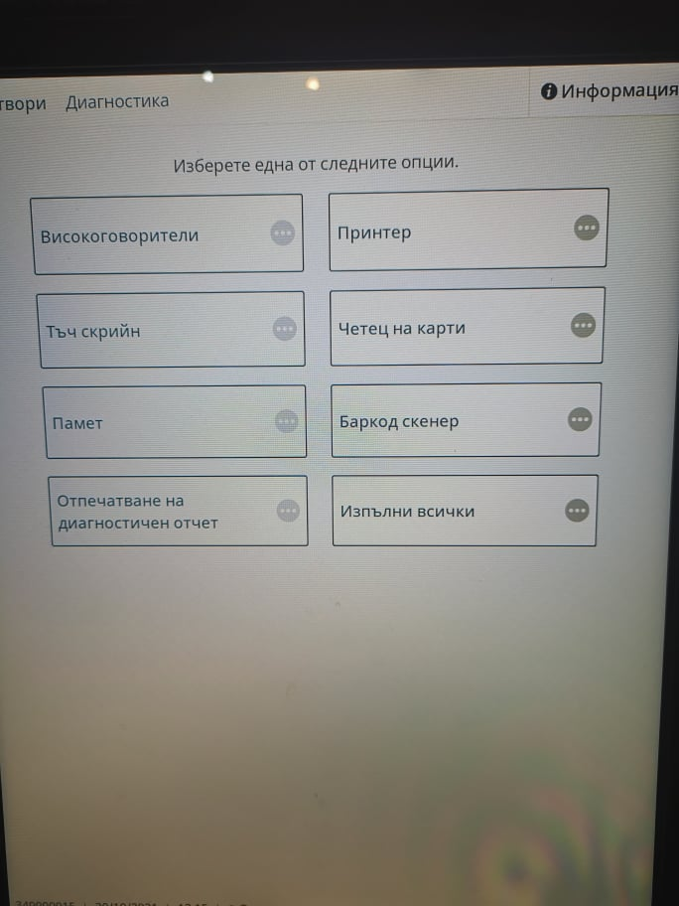

Slide 18
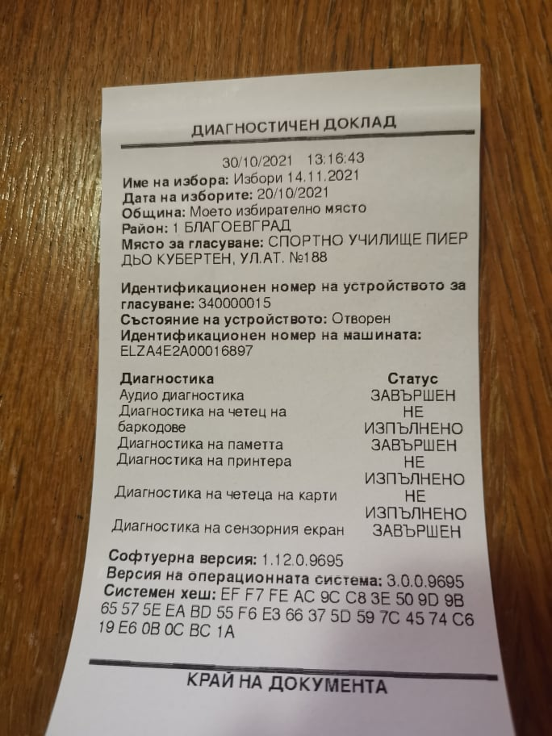

Slide 19
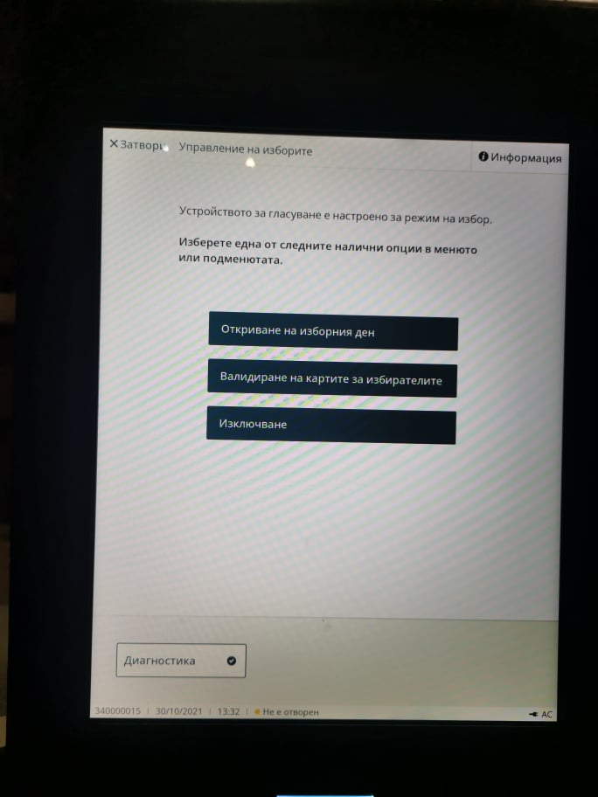

Slide 20
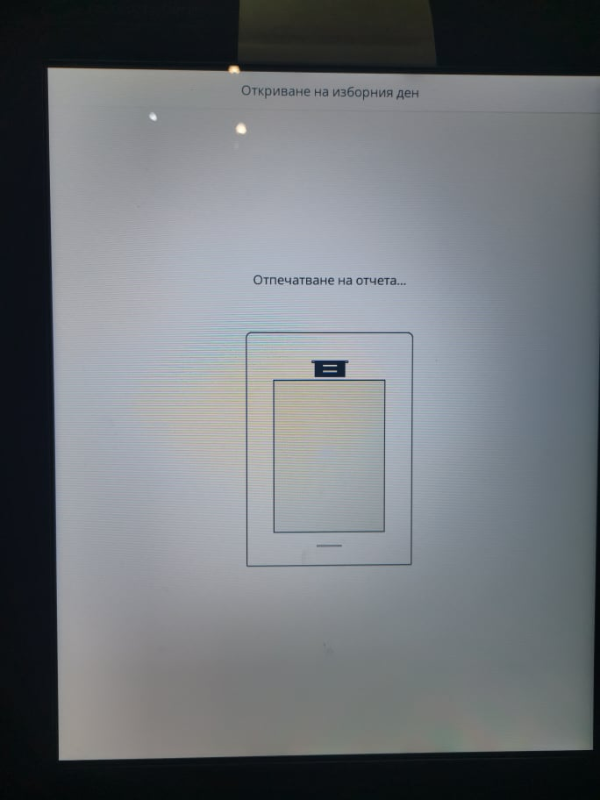

Slide 21
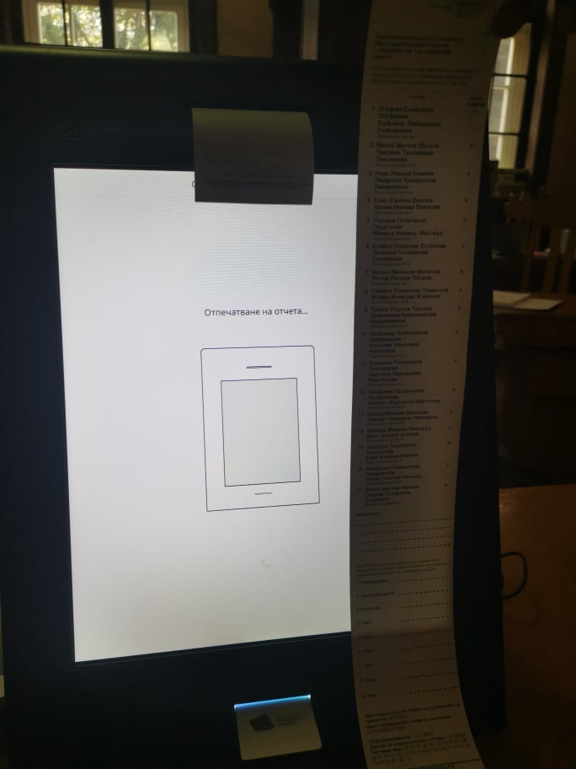

Slide 22
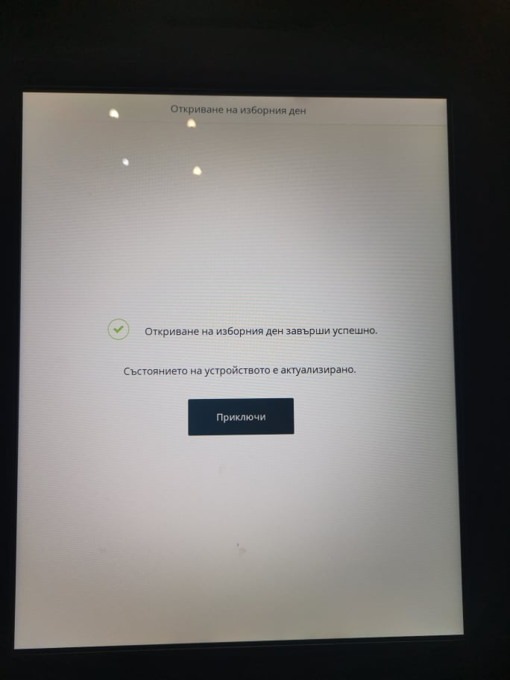

Slide 23
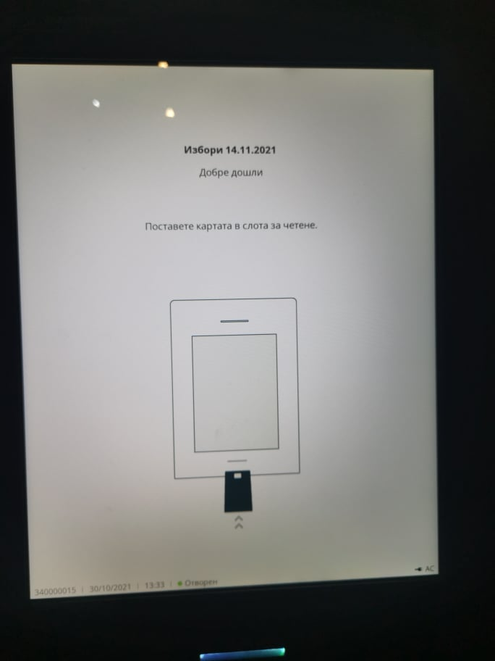

Slide 24
4. Допускане до гласуване на избирателите. Гласуване.
Гласуването се извършва по избирателни списъци.
СИК допуска избирателите до машината за гласуване един по един.

Slide 25
ПОСЛЕДОВАТЕЛНОСТ НА ДЕЙСТВИЯТА ПО ДОПУСКАНЕ ДО ГЛАСУВАНЕ:
ВСЕКИ ИЗБИРАТЕЛ /ГЛАСОПОДАВАТЕЛ, ВКЛЮЧЕН В ИЗБИРАТЕЛНИЯ СПИСЪК/ СПИСЪКА ЗА ГЛАСУВАНЕ И ПРИТЕЖАВАЩ ВАЛИДЕН ДОКУМЕНТ ЗА САМОЛИЧНОСТ, СЛЕДВА ДА БЪДЕ ДОПУСНАТ ДО ГЛАСУВАНЕ.
Проверка самоличността на избирателя. Избирателят се легитимира с:
- Лична карта;
- Зелен паспорт – само за родените до 31.12.1931 г. включително
- Удостоверение, издадено от МВР – само когато личната карта е изгубена, унищожена, повредена или с изтекъл срок на валидност;
НЕ СЕ ДОПУСКА гласуване с шофьорска книжка или задграничен паспорт.

Slide 26
Дописване на избиратели в допълнителната страница на избирателния списък (под чертата) в изборния ден
Секционната избирателна комисия вписва в избирателния списък (под чертата) и допуска да гласуват само следните лица:
- лицата, снабдени с удостоверение за гласуване на друго място
- членовете на СИК, охраната на съответната секция и лицата по поддръжка на техническите устройства за машинно гласуване, които обслужват секция, различна от тази по постоянния им адрес гласуват
В графа „Забележки“ на избирателния списък членът на СИК отбелязва основанието за вписване – „чл. 233 ИК“;

Slide 27
Гласуване с придружител.
Неграмотността не е основание за гласуване с придружител.
Избирател с увредено зрение или затруднение в придвижването, което не му позволява да извърши сам необходимите действия при гласуване, може да поиска и да посочи придружител, който да го подпомогне при гласуването.
Допускането на избирател да гласува с придружител е по преценка на председателя на СИК. ИЗБИРАТЕЛЯТ НЕ Е ДЛЪЖЕН ДА ПРЕДСТАВИ ДОКУМЕНТ ОТ ТЕЛК/НЕЛК.
Не могат да бъдат придружители следните категории лица: член на СИК, представител на партия, коалиция, инициативен комитет, застъпник, наблюдател.
Едно лице не може да бъде придружител на повече от двама избиратели.
Придружителят не се подписва в избирателния списък.
ВАЖНО! Документът за самоличност на избирателя се връща само след като пусне контролната разписка в кутията за разписките от машинното гласуване, върне смарт картата и положи подпис в избирателния списък!

Slide 28
4.2. Проверка дали избирателят е вписан в избирателния списък
Първо. Избирателят предава на член на СИК документа си за самоличност.
Второ. Членът на СИК проверява дали избирателят фигурира в избирателния списък, след което сравнява имената (собствено, бащино и фамилно) и постоянния адрес от личната карта/зеления паспорт с отпечатаните в избирателния списък БЕЗ ДА ГИ ЧЕТЕ НА ГЛАС.
Трето. Членът на СИК задължително вписва в избирателния списък ЕГН, вида и номера на документа за самоличност. НЕ ЧЕТЕ И НЕ ДИКТУВА НА ГЛАС.
ЗА ВСИЧКИ ВЪЗНИКНАЛИ КАЗУСИ – ПРОЧИТАТ СЕ МЕТОДИЧЕСКИТЕ УКАЗАНИЯ
ОБАЖДАНЕ В РИК БУРГАС

Slide 29
8. Гласуване чрез специализирано устройство за машинно гласуване
След вписване на данните на избирателя в избирателния списък член на СИК подава на избирателя смарт карта с надпис „Избирател“ със златистия чип нагоре, като с тази карта не трябва да е гласувал предишният избирател.
Избирателят поставя картата за гласуване в машината с чипа напред и маркира своя вот чрез докосване на екрана. След потвърждаване на направения избор се отпечатва от машината контролна разписка.

Slide 30
8. Гласуване чрез специализирано устройство за машинно гласуване
Когато избирателят изпитва затруднение с гласуването и не предприема действия по гласуване пред машината, член на СИК му оказва съдействие от не по-малко от 3 метра разстояние, без да има видимост върху екрана и без да влияе върху вота на избирателя и при запазване тайната на вота.
Избирателят проверява в разписката данните за своя избор, сгъва разписката с текста навътре и я пуска в кутията за разписките от машинното гласуване. Връща смарт картата с надпис „Избирател“, подписва се в избирателния списък и получава документа си за самоличност.

Slide 31
В случай че специализираното устройство за машинно гласуване не стартира или спре работа по време на изборния ден, извън случаите по чл. 269 ИК, председателят на СИК уведомява незабавно РИК, колцентъра на „Сиела Норма“ АД и техника на „Сиела Норма“ АД

Slide 32
Към гласуване само с хартиена бюлетина се преминава единствено при възникване на непреодолими външни обстоятелства по чл. 269 ИК, настъпването на които се описва подробно в решение на ЦИК.
Не се допуска отстраняване на повреди и замяна на части на преустановили работа СУМГ.

Slide 33
11. Закриване на изборния ден
Изборният ден приключва в 20,00 часа.
Когато пред изборното помещение в 20,00 часа няма избиратели, председателят на СИК обявява гласуването за приключило.
Когато в 20,00 часа пред изборното помещение има негласували избиратели, председателят и секретарят на СИК установяват техния брой и самоличност. Негласувалите предават личните си карти/личния зелен паспорт на член на СИК. Само тези избиратели се допускат да гласуват, но не по-късно от 21,00 часа.
След обявяване на края на гласуването в 20,00 часа, съответно 21,00 часа, не се допуска гласуване.

Slide 34
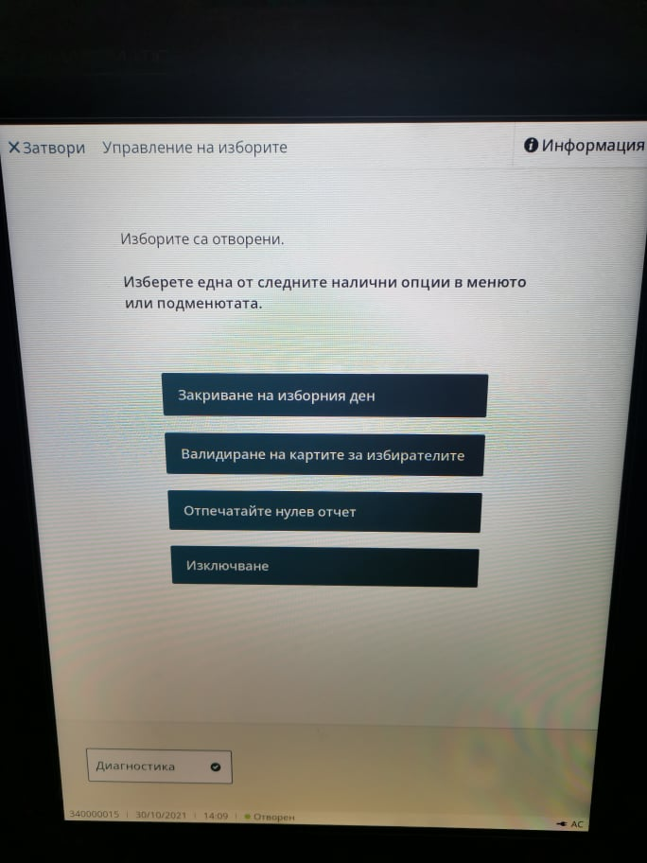

Slide 35
СЛЕДВАТ СЕ СТРИКТНО МЕТОДИЧЕСКИТЕ УКАЗАНИЯ ЗА ПРИКЛЮЧВАНЕ НА ИЗБОРНИЯ ДЕН

Slide 36
За 14.11.2021 г.
Председател – 130 лв. + 65 лв. = 195 лв.
Заместник-председател – 120 лв. + 60 лв. = 180 лв.
Секретар – 120 лв. + 60 лв. = 180 лв.
Член – 100 лв. + 50 лв. = 150 лв.
Подреждане на изборната секция – 15 лв. + 7,50 лв. = 22.50 лв
Предаване на изборни книжа – 30 лв. + 15 лв. = 45 лв.

Slide 37
Нов избор за президент и вицепрезидент на републиката на 21.11.2021 г.
Председател – 105 лв. + 52,50лв. = 157,5 лв.
Заместник-председател – 90 лв. + 45 лв. = 135 лв.
Секретар – 90 лв. + 45 лв. = 135 лв.
Член – 80 лв. + 40 лв. = 120 лв.
Подреждане на изборната секция – 15 лв. + 7,50 лв. = 22.50 лв
Предаване на изборни книжа – 30 лв. + 15 лв. = 45 лв.

